Slide 1

Taktika delostrelectva
T 1/1: Základné ustanovenia o delostrelectve
Uč. cieľ: Vysvetliť základné pojmy, charakterizovať del. jednotky a ich bojové možnosti, objasniť organizáciu del. jednotiek.
Uč. úlohy:
1. Úvod do štúdia TD
2. História delostrelectva
3. Základné pojmy
4. Rozdelenie a výzbroj delostrelectva
Lit.: Del-1-2, SPG-3-25/Del
doc. Ing. Jaroslav VARECHA, PhD.
Katedra VTaOU
OS SR - NEUTAJOVANÉ
1

Slide 2
1. Úvod do štúdia TD
Taktika
Starý a rozšírený pojem.
Správne, našim možnostiam a situácii zodpovedajúce jednanie alebo premyslený postup pri nejakej činnosti.
Tradičné vojenské spôsobilosti:
Spôsobilosť prieskumnej a spravodajskej činnosti (identifikovať nepriateľa a situáciu v operačnom priestore).
Spôsobilosť velenia a riadenia (zužitkovať poznatky na zorganizovanie včasnej a koordinovanej akcie).
Spôsobilosť manévrovať (získať pozičnú prevahu nad nepriateľom).
Spôsobilosť palebného ničenia (deštrukčne pôsobiť na nepriateľa).
Spôsobilosť ochrany (ochrániť vlastné sily pred nepriateľským pôsobením).
Spôsobilosť udržateľnosti (udržať si dlhodobú agilnosť – aktívny, čulý, horlivý).
OS SR - NEUTAJOVANÉ
1

Slide 3
1. Úvod do štúdia TD
Vojenská taktika
Zaoberá sa otázkami prípravy a vedenia boja jednotkami a útvarmi.
Je tvorená sústavou znalostí o zákonitostiach, obsahu, charaktere, spôsoboch a formách prípravy a vedenia boja (inej činnosti).
Je neoddeliteľnou súčasťou vojenského umenia.
OS SR - NEUTAJOVANÉ
2

Slide 4
1. Úvod do štúdia TD
Delostrelecká taktika (taktika delostrelectva)
Zásady BP delostreleckých jednotiek v jednotlivých druhoch boja, mimo boja, počas presunu.
Zásady prípravy delostreleckých jednotiek na boj.
Otázky všestranného zabezpečenia boja delostreleckých jednotiek.
OS SR - NEUTAJOVANÉ
3

Slide 5
1. Úvod do štúdia TD
Delostrelecká taktika (taktika delostrelectva) ako predmet výučby
Názov predmetu: Taktika delostrelectva
Zodpovedá: doc. Ing. Jaroslav VARECHA, PhD.
Rozsah výučby: 70 hodín (18 P, 52 C)
Hodnotenie: 50 % priebežne, 50 % v semestrálnej skúške.
priebežné: 2 x test (a´5 bodov)
8 x tvorba dokumentov a aktivita na zamestnaní (a´5 bodov)
OS SR - NEUTAJOVANÉ
4

Slide 6
1. Úvod do štúdia TD
Cieľ predmetu:
pochopiť metodiku činnosti DPsS a zásady použitia delostrelectva v obrane a útoku,
zvládnuť zásady velenia a riadenia delč (bat), ptč, psč v súčasnom boji,
- zvládnuť zásady organizácie premiestňovania a rozmiestňovania del., pt a ps jednotiek,
- zvládnuť činnosť veliteľov del. jednotiek (dr., č, bat.) na zabezpečenie jednotného postupu pri organizovaní a zabezpečovaní del. jednotiek v priebehu boja, spojenú s prípravou a velením delostreleckých jednotiek v rámci celého spektra konfliktov.
OS SR - NEUTAJOVANÉ
5

Slide 7
1. Úvod do štúdia TD
Literatúra:
Del-1-2 Bojové použitie delostrelectva OS SR (Q 2272) !!!!
SPG-3-22/Del Delostrelecké postupy (Q 2232)
SPG-3-25/Del Delostrelecký terminologický slovník (Q 2242)
SPG-3-30/Del Proces určovania objektov úderov PS (Q 2244)
S-Del-2-22 Normy hodnotenia útvarov a jedn. poz. del. (Q 1562)
S-Del-2-28 Normy na hodnotenie odb. prípravy poz. del. (Q 1589)
OS SR - NEUTAJOVANÉ
6

Slide 8
1. Úvod do štúdia TD
Taktika delostrelectva ako predmet výučby
Príprava dôstojníkov delostrelectva (poručíkov) na výkon funkcie.
Vzdelávanie a výcvik v zásadách použitia, v organizovaní, riadení a zabezpečovaní del. jednotiek v priebehu boja.
V predmete budeme využívať znalosti z iných predmetov našej odbornosti:
OZS
DPs
SD
TGP
MP
MPD
V predmete budeme využívať znalosti z predmetov iných odbornosti:
Všeobecná taktika
BP druhov vojsk
Konštrukcia zbraňových systémov
PZA
.....
OS SR - NEUTAJOVANÉ
7

Slide 9
2. História delostrelectva
14 st.
Známy strelný prach
Sprvu sa del zbrane sa neodlišovali od ručných palných zbraní
Neskôr vznik ťažkých obliehacích diel - bombardy
Používaná hlaveň z kujného železa, nabíjanie zpredu, strelivo – kované šípy a železné úlomky, kamenné gule
15 st.
Rýchly rozvoj poľného delostrelectva
Zaviedla sa lafeta, kolesna a mechanizmus na nastavovanie námeru
Rôzne druhy diel: tarasnica, mažiar, bombarda, ...
Prvé pokusy nabíjať delá zo zadu
OS SR - NEUTAJOVANÉ
8

Slide 10
2. História delostrelectva
16 st.
Použité liatinové gule, kartáč, skúšobné streľby, výbušné strely
Zavedené orgánové delo
17 st.
Premiestňovanie diel ťažnými zvieratami
Rozvoj balistiky, vznik tabuliek streľby
OS SR - NEUTAJOVANÉ
9

Slide 11
2. História delostrelectva
18 st.
Delostrelectvo samostatný druh vojska
Použitie železných a bronzových hlavní
Unifikácia kalibra, plné liatinové aj výbušné strely
19 st.
Technický rozvoj zameriavania diel, odmeru otáčaním vrchnej lafety
Nové poznatky z vnútornej balistiky, oceľové drážkované hlavne
Brzdovratné zariadenie, optické mieridlá
OS SR - NEUTAJOVANÉ
10

Slide 12
2. História delostrelectva
20 st.
Rozvoj delostreleckého prieskumu, výpočtu prvkov streľby,
Rozvoj raketových systémov
OS SR - NEUTAJOVANÉ
11

Slide 13
3. Základné pojmy
Delo
Kanón
Húfnica
Kanónová húfnica
Raketomet
Mínomet
PTRK
Dráha letu strely
Cieľ
Palebná úloha
Paľba
Palebné postavenie
Palebné stanovište
Delostrelecká jednotka
Súčasti delostrelectva
OS SR - NEUTAJOVANÉ
12

Slide 14
4. Rozdelenie a výzbroj delostrelectva
Rozdelenie podľa:
Organizačného začlenenia
  Brigádne
  Práporné
  Rotné
OS SR - NEUTAJOVANÉ
13

Slide 15
4. Rozdelenie a výzbroj delostrelectva
Rozdelenie podľa:
Konštrukcie
  Hlavňové
  Reaktívne
OS SR - NEUTAJOVANÉ
14

Slide 16
4. Rozdelenie a výzbroj delostrelectva
Rozdelenie podľa:
Spôsobu premiestnenia
  Samohybné
  Ťahané (vezené)
  Prenosné
OS SR - NEUTAJOVANÉ
15

Slide 17
4. Rozdelenie a výzbroj delostrelectva
Rozdelenie podľa:
Charakteru plnenia úloh
  Priama podpora
  Všeobecná podpora
  Posilnená všeobecná podpora
  Posilnenie
OS SR - NEUTAJOVANÉ
16

Slide 18
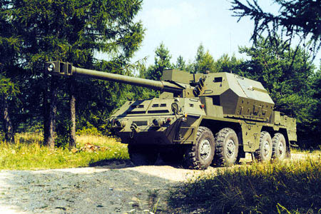
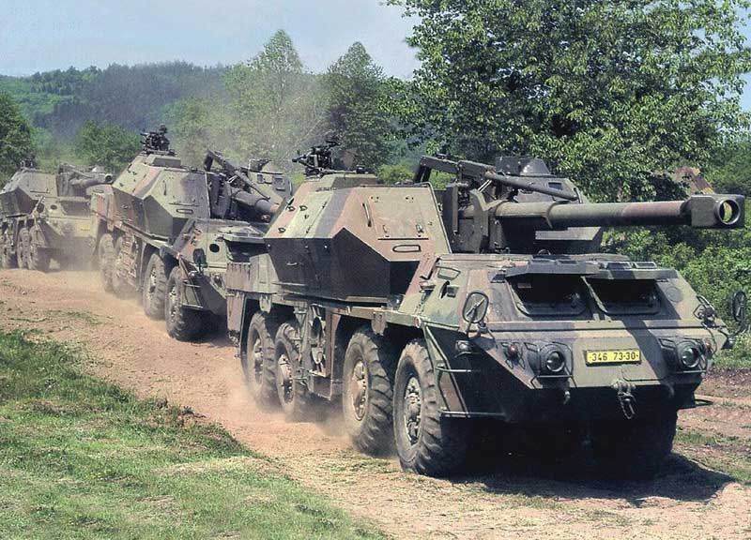
4. Rozdelenie a výzbroj delostrelectva
Výzbroj:
ShKH
Využíva prednosti kanónu aj húfnice
(húfnica – krátka drážkovaná hlaveň, použitie prevažne na nepriamu streľbu)
(kanón – dlhá drážkovaná hlaveň, použitie prevažne plochou a oblou dráhou letu strely)
Môže strieľať priamu i nepriamu streľbu
Používa delenú muníciu
OS SR - NEUTAJOVANÉ
17

Slide 19
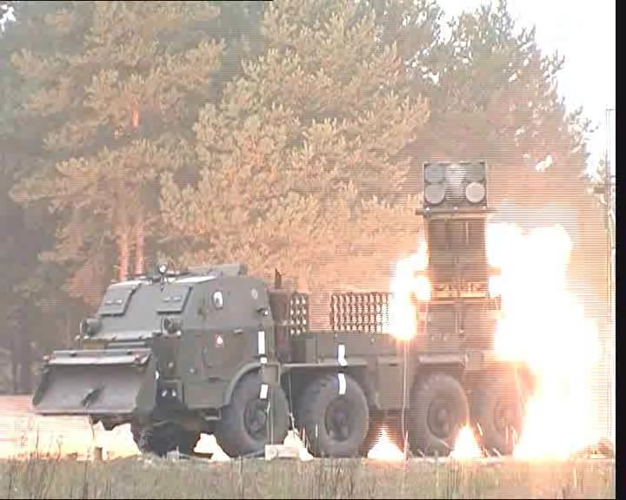
4. Rozdelenie a výzbroj delostrelectva
Výzbroj:
RM
Zbraň na salvové odpaľovanie delostreleckých neriadených rakiet
Môže pokryť cieľ s veľkou plochou veľkým množstvom striel v krátkom čase
OS SR - NEUTAJOVANÉ
18

Slide 20
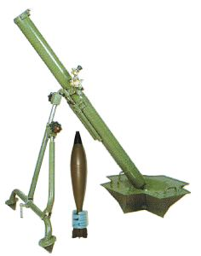
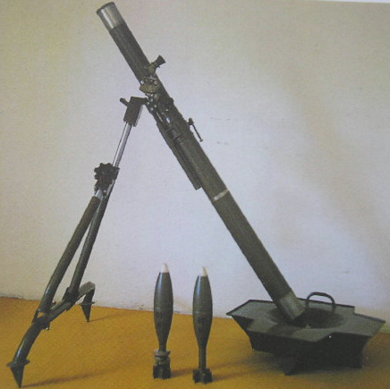
4. Rozdelenie a výzbroj delostrelectva
Výzbroj:
M
Strieľa výhradne vrchnou skupinou uhlov
Hlaveň má hladký vývrt
OS SR - NEUTAJOVANÉ
19

Slide 21
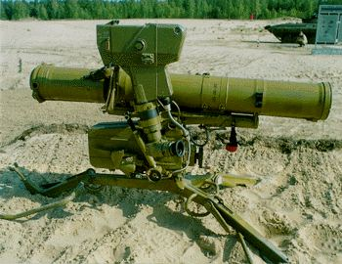
4. Rozdelenie a výzbroj delostrelectva
Výzbroj:
PTRK
Zbraň na jednotlivé odpaľovanie protitankových riadených rakiet
Používa sa na jednotlivé ciele (spravidla obrnené)
OS SR - NEUTAJOVANÉ
20

Slide 22
4. Rozdelenie a výzbroj delostrelectva
rmo (24 ks RM Modular)
Brigádne del.
2 mb – shdo (16 ks 155 mm ShKH vz. 2000)
Práporné del.
mpr – rbp - 1x minč (4 ks 98 mm M vz. 97)
- 1x ptč (6 ks PTRK 9K111/9P135)
- 1x psč
Rotné del.
mr – čpp - 1x mindr (2 ks 82 mm M vz. 52/ 81 mm M)
- 1x ptdr (2 ks PTRK 9K111/9P135)
PS spolu:
- 24 ks RM Modular - 16 ks 155 mm ShKH
- 20 ks MIN 98 mm - 24 ks MIN 82 mm - 6 ks MIN 81 mm, ✩
- 60 ks 9P135
OS SR - NEUTAJOVANÉ
21

Slide 23


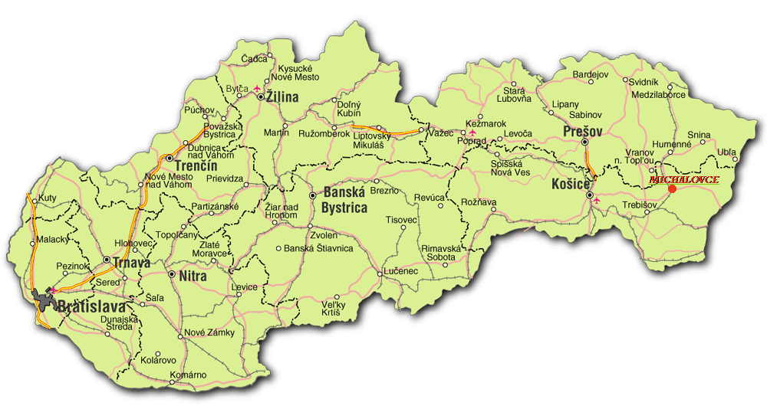





4. Rozdelenie a výzbroj delostrelectva
11
1
22
2
12
1
21
2
13
1
OS SR - NEUTAJOVANÉ
22

